Slide 1

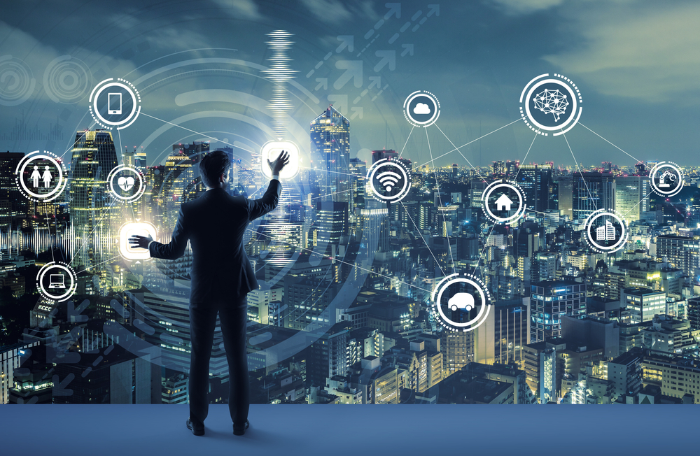
INTERNET DE LAS COSAS
INTERNET OF THINGS
TEMA N°1:
INTRODUCCIÓN A LOS SISTEMAS IOT
DOCENTE:
GARCÍA LA CHIRA JULIO CESAR
D19361@idat.edu.pe

Slide 2
INDICADOR DE LOGRO Nº 1:
Identificar la importancia del desarrollo de IOT y comprender los elementos que intervienen usando modelos de red IOT.

Slide 3
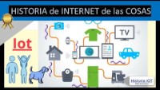
HISTORIA

Slide 4
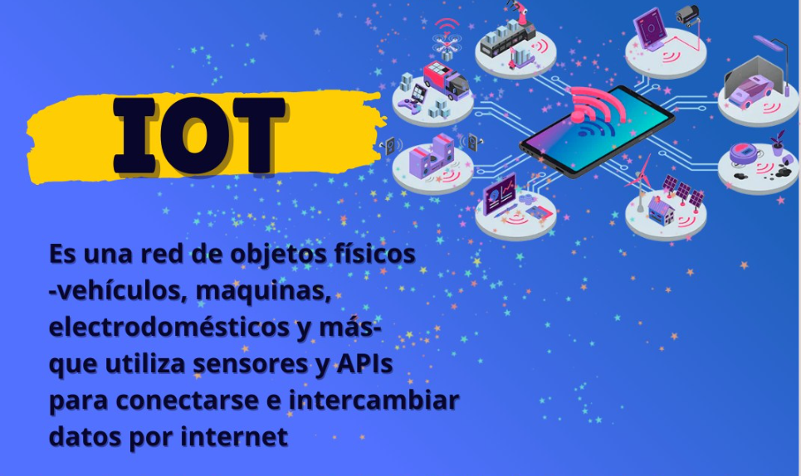

Slide 5
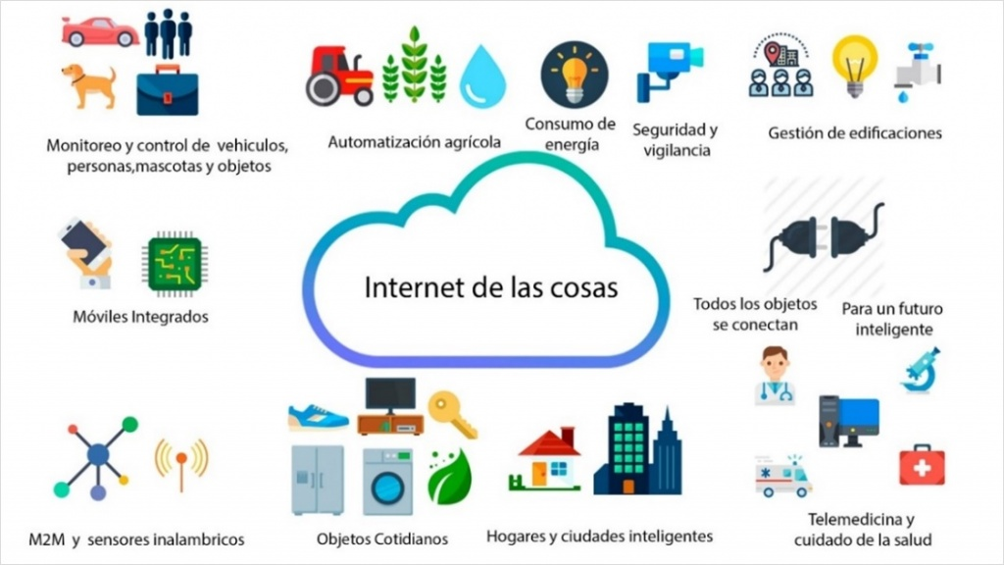

Slide 6
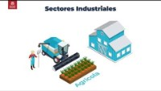

Slide 7
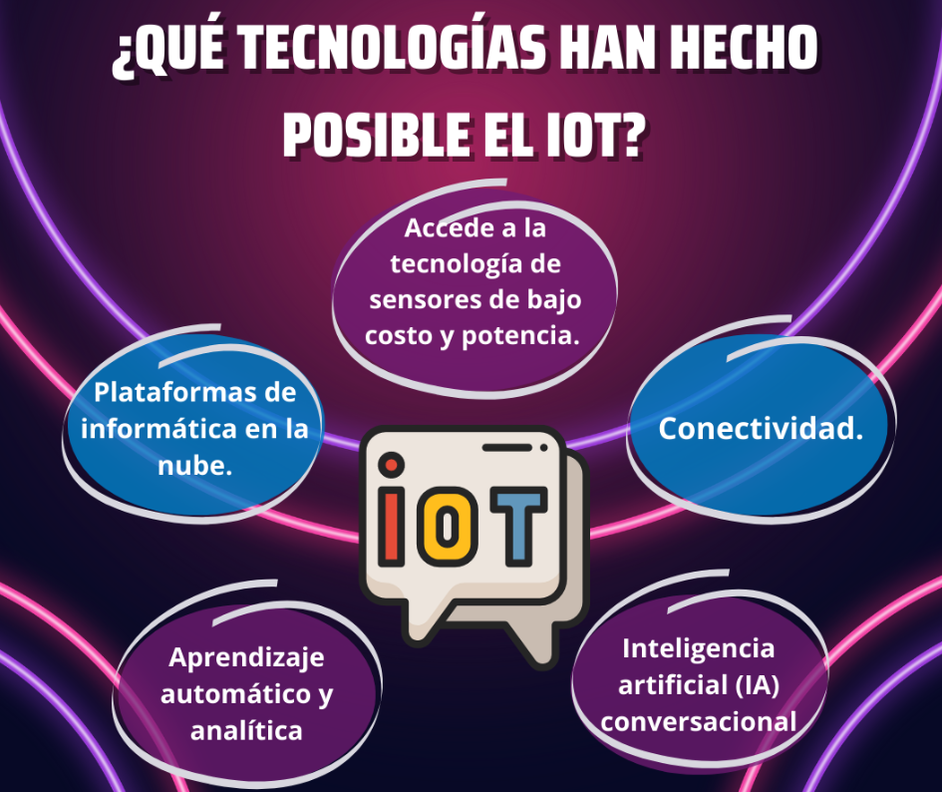

Slide 8
IMPORTANCIA DE IOT
Es importante a medida que nuestras vidas y negocios se han vuelto muy complejos. Cada individuo en estos días tiene que administrar los viajes, las relaciones, los pagos de facturas, las reparaciones y el mantenimiento de todos esos equipos en los hogares, los asuntos de atención médica para toda la familia. Del mismo modo, las empresas tienen sus propias cadenas de valor complejas.
Gracias a la automatización de las tareas, aumentará la productividad de las empresas, por lo que la realización de las labores será mucho más sencilla
Además, la seguridad es un aspecto muy importante que se debe tener en cuenta al momento de diseñar sistemas de IOT. Aun así, muchas empresas consideran que implementar el IOT vale la pena; por eso, es posible encontrar casos prácticos exitosos en casi todos los sectores.

Slide 9
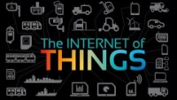
VENTAJAS Y DESVENTAJAS

Slide 10
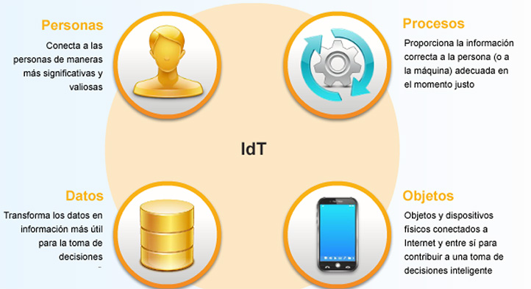
ELEMENTOS QUE INTERVIENE EN UN SISTEMA IOT
IOT

Slide 11
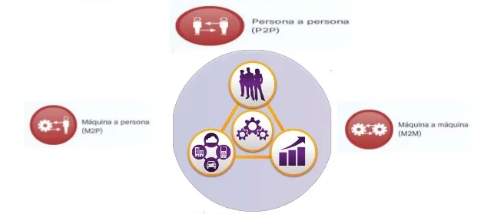
ELEMENTOS QUE INTERVIENE EN UN SISTEMA IOT
La comunicación máquina a máquina (M2M), es decir, la conexión entre dispositivos u objetos como automóviles o electrodomésticos; la comunicación máquina a persona (M2P) donde, por ejemplo, sensores envían información a las personas sobre sus actividades para ser analizadas, y la comunicación persona a persona (P2P), a través de plataformas digitales para la colaboración.

Slide 12
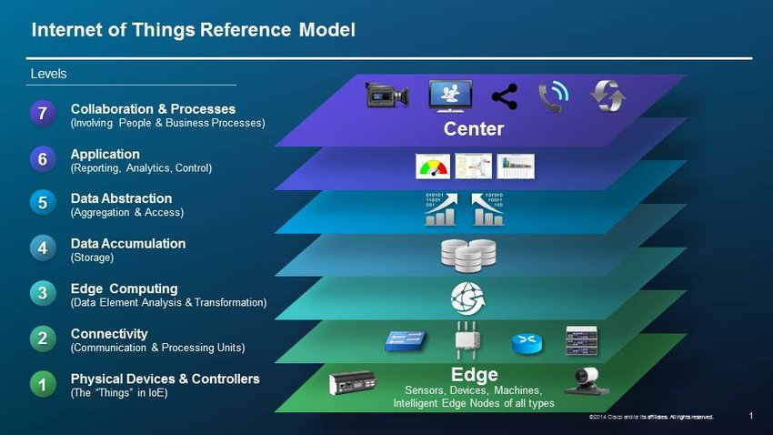
MODELO DE REFERENCIA IOT

Slide 13
MODELO DE REFERENCIA IOT
Nivel 1: Dispositivos físicos y controladores - incluye lo más físico, los dispositivos y un primer nivel de control, los controladores. Se admite que la diversidad en dispositivos va a ser muy alta.
Nivel 2: Conectividad - concentra todas las comunicaciones, tanto la conectividad de los dispositivos como entre redes o en la interacción con el nivel 3
Nivel 3: Computación en la frontera (o Fog computing) - realiza un primer nivel de tratamiento de datos muy voluminosos haciendo cosas como evaluación, formateo, etc
Nivel 4: Acumulación de datos (almacenamiento) - se encarga fundamentalmente del almacenamiento, de la transformación de unos datos en constante movimiento en los niveles inferiores a unos datos 'en reposo' en los siguientes niveles. En este nivel se decide, por ejemplo, si un dato debe ser persistido y en que medio.

Slide 14
MODELO DE REFERENCIA IOT
Nivel 5: Abstracción de datos - preparar los datos para ser tratados en niveles superiores como, por ejemplo, su adaptación a formatos de ERP, normalización, almacenamiento en un solo sitio mediante técnicas ETL, etc.
Nivel 6: Aplicación - nivel en que se interpretan los datos. El modelo de referencia, como resulta bastante lógico por otra parte, no entra en el detalle de cómo debe ser este tratamiento ni cómo deben ser las aplicaciones.
Nivel 7: Colaboración y procesos - donde se involucra a personas y procesos donde se aplican los conceptos de colaboración.

Slide 15
TOPOLOGIA DE RED IOT
Puede definirse como "conjunto de nodos interconectados". La topología de red se define como el mapa físico o lógico de una red para intercambiar datos, es decir, cómo está diseñada.
Los componentes fundamentales de una red son el servidor, los dispositivos de red y el medio de comunicación.
La topología determina únicamente la configuración de las conexiones entre los nodos. La distancia entre ellos, las interconexiones físicas, las tasas de transmisión y los tipos de señales no pertenecen a la topología de la red, aunque pueden verse afectados por la misma.

Slide 16
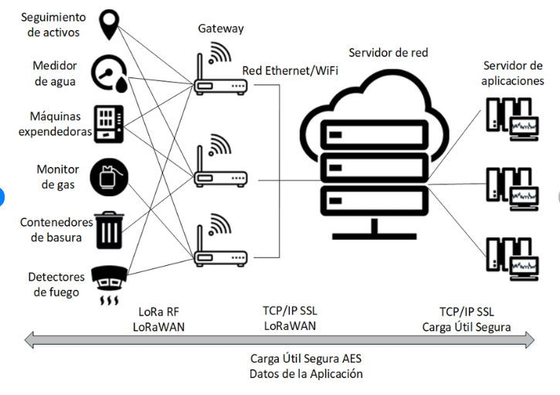
TOPOLOGIA DE RED IOT
Muestra una topología típica de LoRaWAN. En la parte izquierda se observan los sensores que se conectan con los gateways en topología estrella (usando LoRA). La función de estos gateways es actuar como conversores de protocolo LoRa a WiFi/Ethernet/3G/4G (dependiendo del tipo) para acceder a la infraestructura de red y por lo tanto a los
servidores de aplicación

Slide 17
ACTIVIDAD 1
Se debe seleccionar tres videos sobre la importancia de IoT . Luego resolver las siguientes preguntas
• ¿Qué es IOT?
• ¿Por qué es importante el internet de las Cosas?
• ¿Qué características tiene un sistema IOT?
• Hacer un mapa conceptual de cada video
• Investigue sobre aplicaciones IoT

Slide 18
Bibliografía
http://bluechip.ignaciogavilan.com/2016/12/un-modelo-de-referencia-para-internet.html#.YoG1S6i22Uk
https://movilforum.com/que-es-el-internet-de-las-cosas/
https://es.digi.com/blog/post/iot-architecture-topology-and-edge-compute
https://barbaraiot.com/blog/protocolos-iot-que-deberias-conocer/
https://www.youtube.com/watch?v=gzM15itxUzU&list=PLts8p0-b9wstwo9hkW2z1Z1pr5R_1OguW
https://www.researchgate.net/publication/331273158_IoT_Architecture_Prototype#pf4

